Slide 1
Úvod do intenzivní péče
Resuscitační a intenzivní medicína I.+II.
Jan Maláska
KARIM FN Brno a LF MU Brno

Slide 2
Předmět RIM I+II
2x 10 lekcí
na konci podzimního semestru test
na konci jarního semestru zkouška
kontakt:
    jan.malaska@gmail.com
    723784101

Slide 3
Doporučená literatura
Bartůněk Petr, Jurásková Dana, Heczková Jana, Nalos Daniel Vybrané kapitoly z intenzivní péče
KLEMENTA, Bronislav, Olga KLEMENTOVÁ a Pavel MARCIÁN. Resuscitace. 2. rozšířené vydání.
DOSTÁL, Pavel. Základy umělé plicní ventilace. 2. rozš. vyd.
ŠEVČÍK, Pavel, Vladimír ČERNÝ a Jiří VÍTOVEC. Intenzívní medicína. 2. rozš. vyd.
….

Slide 4
Příjem pacienta na intenzivní péči, transport pacienta
Rozšířená neodkladná resuscitace (ALS)
Oxygenoterapie – pomůcky a aplikace, invazivní zajišťování dýchacích cest a ošetřovatelská péče
Základní a rozšířená monitorace pacienta na intenzivní péči (invazivní a neinvazivní)
Základy UPV, protektivní UPV, specifika ventilace u ARDS, COPD, astma
Neinvazivní ventilace, ukončování UPV
Extubace a její komplikace, prevence VAP (ventilátorové pneumonie)
Sedace a delirium v intenzivní péči, prevence a screening deliria, agitace pacienta
Šok – rozpoznání pacienta, iniciální zajištění a terapie, typy šoků a nejčastější příčiny
ABR – hodnocení, základní poruchy iontů a vody

Slide 5
Sepse, SIRS a MODS. Definice, příčiny, základy terapie.
Nutrice. Nutriční potřeby a monitoring. Parenterální a enterální výživa – přípravky a technické zajištění
Renální selhání, eleminační techniky
Neuromonitoring a neurointenzivní péče
Tekutinová terapie – krystaloidy, koloidy, hemoterapie u pacientů v intenzivní péči
Akutní intoxikace – obecné rozdělení, nejčastější intoxikace a jejich léčba, antidota
Významné infekce na intenzivní péči, mikrobiologické odběry, podávání ATB, bariérový režim.
Transplantační program a péče o potenciálního dárce orgánů
Polytrauma v intenzivní péči
Přechod z léčby intenzivní na paliativní. Komunikace na intenzivní péči. Principy a základní východiska.

Slide 6


Slide 7
OSNOVA
Intenzivní medicína – historie
Popsat pacienta s rizikem rozvoje kritického onemocnění
Znát možnosti časného vyhledávání pacientů
Znát kritéria přijetí na ICU
Porozumět a znát hlavní zásady příjmu kriticky nemocného pacienta
Vysvětlit specifika a rizika transportu pacienta na ICU
Vědět zásady předávání pacientů na intenzivní péči

Slide 8
Kdy vznikla intenzivní medicína?

Slide 9
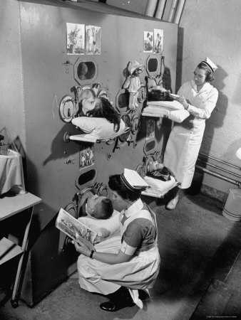
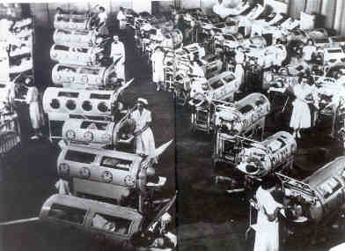
Mortalita 90%

Slide 10
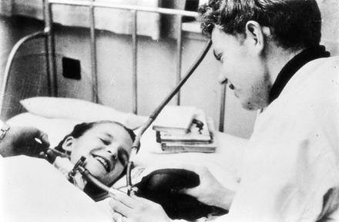
26.dubna 1952
dr. Bjorn Ibsen provedl tracheotomii, 12-letá dívka s poliomyelitidou
Zavedena kanyla s manžetou a napojena na systém přetlakové ventilace
315 pacientů celkem vyžadovalo ventilační podporu
1500 mediků, celkem 165 000 hodin, směny á 6 hodin
Cca 2-3 měsíce, než došlo k obnově dýchání
Mortalita pokles z 90% na 25%
Monitorace ventilace:
pravidelné vzorky arteriální krve
pro měření pH, pomocí nové elektrody, a celkového CO₂ metodou Van Slyke
Po výpočtu pCO₂ z Henderson-Hasselbalchova rovnice
Poté dostali studenti pokyny, v případě potřeby, o tom, jak změnit frekvenci a intenzitu dechů

Slide 11
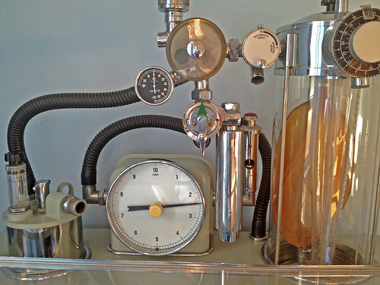
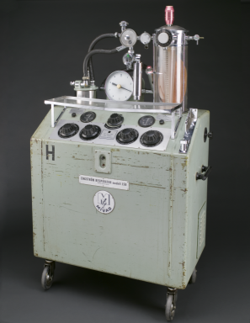
Mechaničtí studenti
Carl-Gunnar Engström

Slide 12
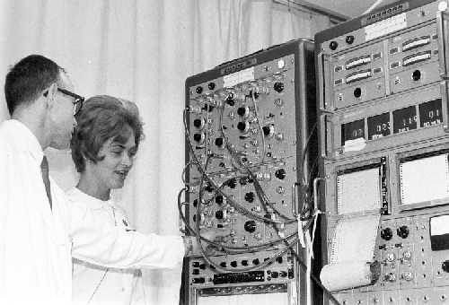
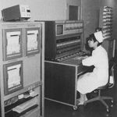
V roce 1967, první japonský JIP monitor, ICU-80, instalovaný v Tohoku University School of Medicine.
http://www.uphs.upenn.edu/paharc/collections/gallery/departments/ICU.html
http://www.nihonkohden.com/company/history/1960s.html

Slide 13
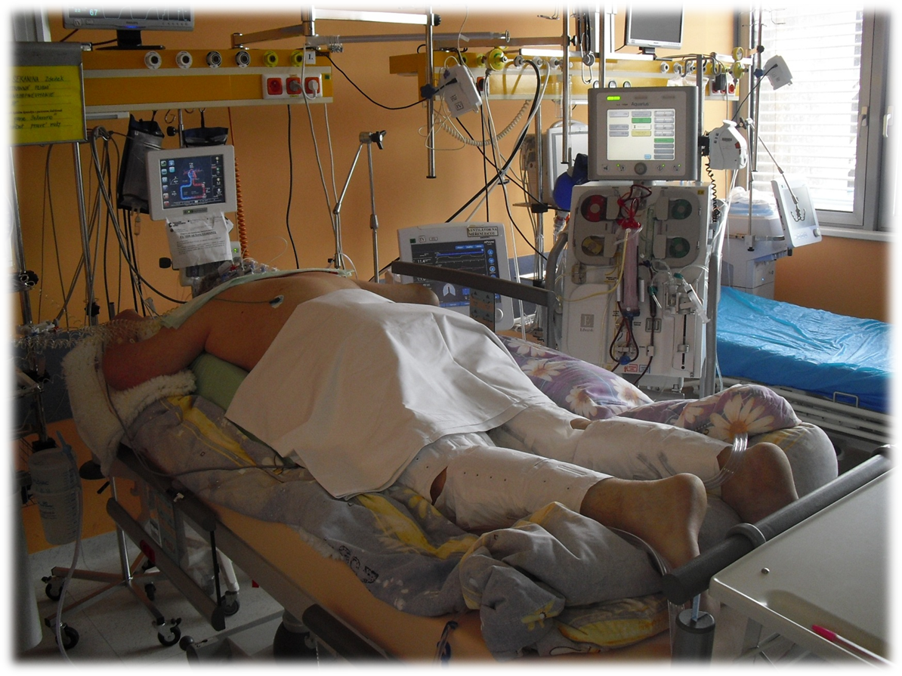
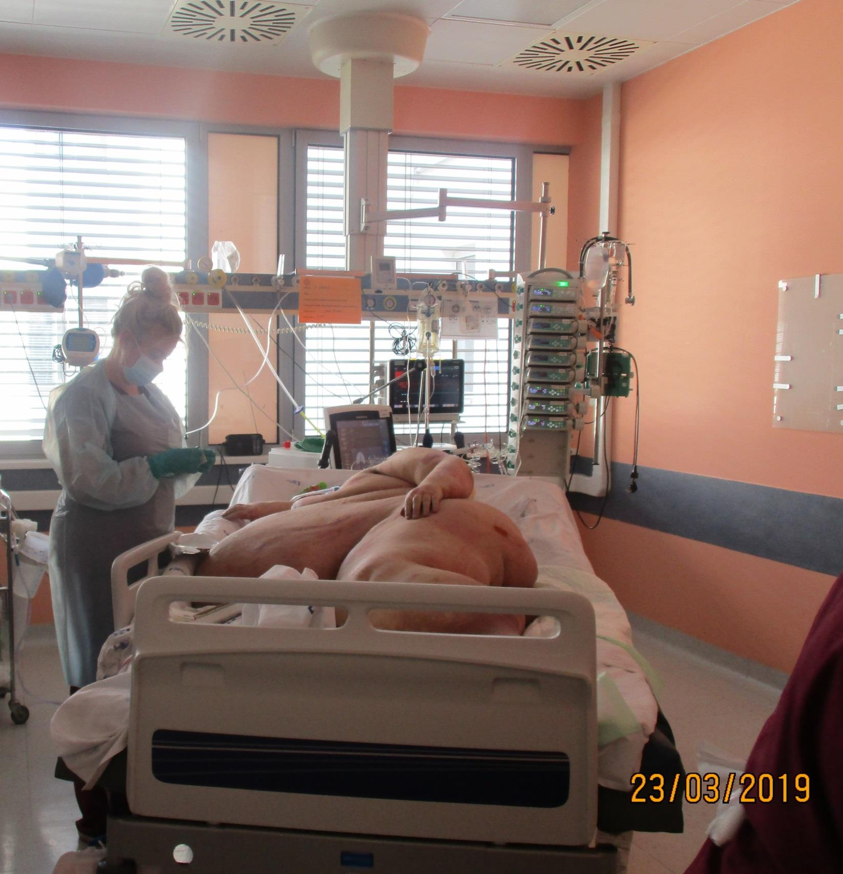
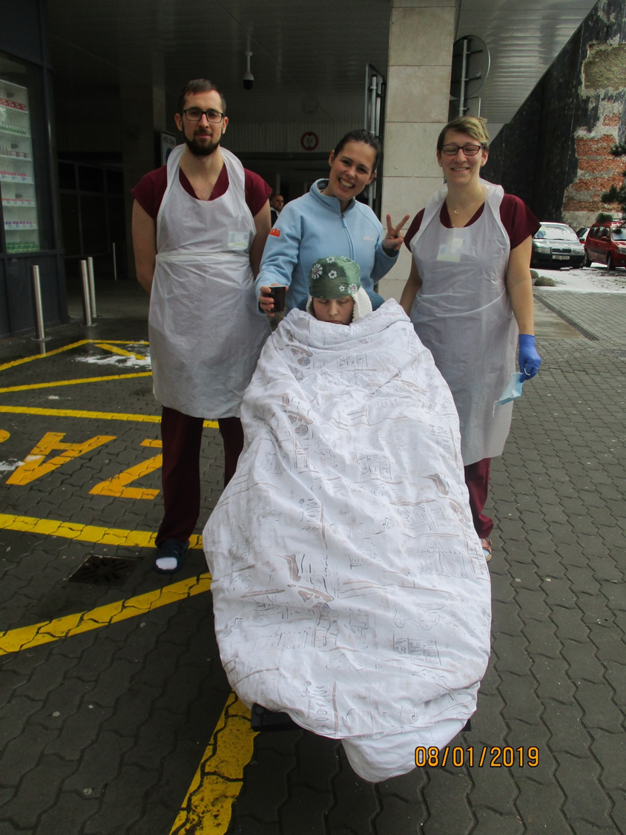
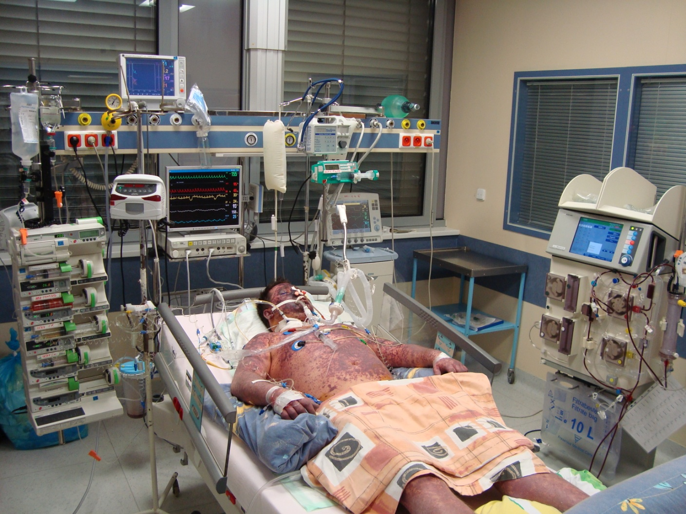
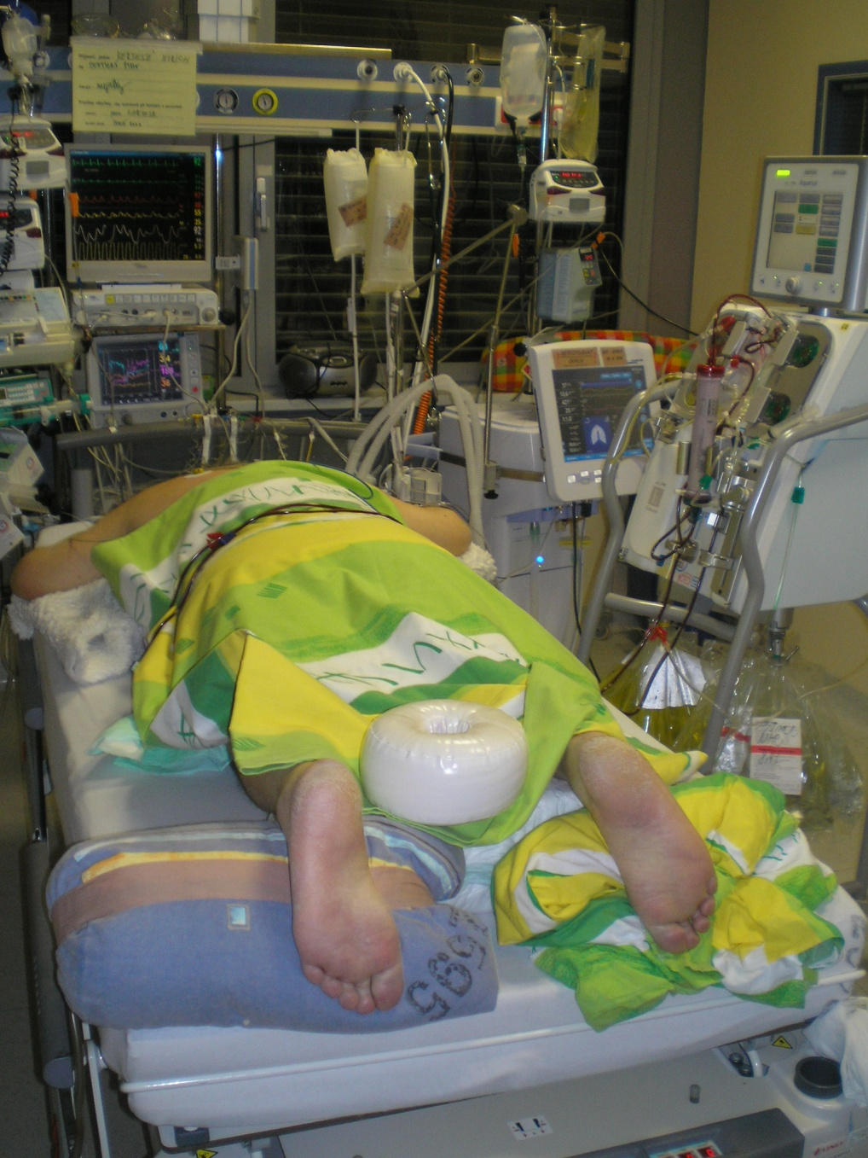
2020

Slide 14

Intenzivní péče začíná před branami ICU!
prevence je lepší jako léčba!
časná identifikace rizikového pacienta – lepší management v dalším průběhu
čas na diagnostiku a terapii
čas na eventuelní diskuze stran EOL
neidentifikovaný pacient.....jste voláni až ke KPCR!

Slide 15
Rozpoznání pacienta s rizikem rozvoje kritického pacienta
rozpoznat kriticky nemocného pacienta není většinou těžké
výzvou jsou pacienti s rizikem rozvojem kritického onemocnění
možnost ovlivnění časné fáze onemocnění
Kdo vyvine symptomy později?
  mladí a zdraví pacienti
  imunosuprimovaní a oslabení
Pacientovy rezervy x akutnost onemocnění

Slide 16
METcall system
Kritéria pro aktivaci MET týmu (Medical emergency team)
Kritéria pro aktivaci MET týmu (Medical Emergency Team)
1. | Zástava dechu či oběhu
2. | Akutní změna ve vitálních funkcích: ohrožení dýchacích cest dechová frekvence <5/min nebo >36/min pulsová frekvence <40/min nebo >120/min systolický tlak (mmHg) <90 pokles v GCS o >2 body opakované nebo protrahované křeče pacient, který nesplňuje výše uvedená kritéria, ale o kterého máte vážné obavy! („divný pocit“)

Slide 17
Early warning signs

Slide 18


Slide 19
KRITÉRIA PŘIJETÍ NA ICU
Obecným kritérii k přijetí pacienta na ICU je akutní orgánová dysfunkce a/nebo nutnost jejího podporování a/nebo potřeba kontinuální monitorace pacienta.
Kontinuální monitorací:
  fyziologických funkcí
  Invazivním monitorací, např. krevního tlaku
  Monitorací nitrolebního tlaku (ICP – Intracranial Pressure)
S orgánovou podporou:
  Umělá plicní ventilace
  Nasazené vazopresory
  Extrakorporální membránová oxygenace (ECMO)
  Podpora intraaortální balónkovou kontrapulzací (IABP)
  Kontinuální renální eliminace (CRRT)
Definovanou situací:
  Těžká poruchou oxygenace
  Šok

Slide 20
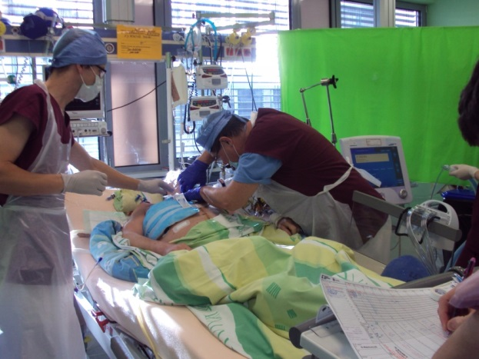
Jaké jsou hlavní zásady pří příjmu na ICU?

Slide 22
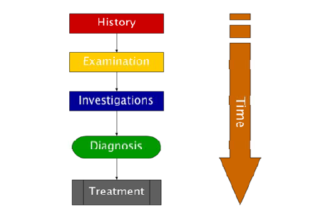

Slide 24
Zhodnocení A - airways
Zhodnocení A – dýchací cesty
Smysl | Čeho si všímat?
VIDÍM | Cyanóza
 | Dechová frekvence
 | Patologické dýchání
 | Zapojení pomocných dýchacích svalů
 | Cambelovo znamení (pohyb thyreoidní chrupavky dolů)
 | Vědomí (GCS>8)
 | Pocení
 | Paradoxní dýchání u obstrukce dýchacích cest
SLYŠÍM | Patologické zvuky (chrčení, stridor, sípání, bublání) – částečná obstrukce
 | Žádný zvuk (kompletní obstrukce)
CÍTÍM | Snížené nebo vymizelé dýchání

Slide 25
Zhodnocení B - breathing
Zhodnocení B – Dýchání
Smysl | Čeho si všímat?
VIDÍM | Cyanóza
 | Dechová frekvence + dechový vzorec event. zástava
 | Hloubka a adekvátnost dechu
 | Periferní saturace O₂
 | Úroveň vědomí
 | Zapojení pomocných dýchacích svalů, zatahování
 | Pohyb trachey
 | Zvýšená náplň krčních žil
 | Pocení
SLYŠÍM | Dyspnoe
 | Nemožnost mluvení
 | Hlučné dýchání
 | Auskultace
CÍTÍM | Symetrie a rozsah pohybů hrudníku
 | Deviace trache
 | Krepitus – podkožní emfyzém
 | Distenze břicha

Slide 26
Zhodnocení C - circulation
Zhodnocení C – Oběh
Smysl | Čeho si všímat?
VIDÍM | Tepová frekvence
 | Krevní tlak
 | Kůže – bledá, studená, teplá, opocená
 | Vědomí
 | Diuréza
SLYŠÍM | Šelest, přídatné ozvy
CÍTÍM | Puls – pravidelnost, kvalita
 | Periferní pulsový deficit
 | Prekordiální pulsace

Slide 27
Zhodnocení C - circulation
NESTABILITA
  Makrocirkulace
  Mikrocirkulace

Slide 28
Mikrocirkulaci nemůžeme rutinně v klinické praxi přímo vyšetřovat
Tři „okna“ do mikrocirkulace
Čeho si všímat? | Jak zhodnotit?
VĚDOMÍ | GCS/AVPU škála
KAPILÁRNÍ NÁVRAT | CRT (Capillary Refill Time) – norma <2s
HODINOVÁ DIURÉZA | Hodinová diuréza – močový katetr – min. 0,5 ml/kg/hod

Slide 29

Zhodnocení D-disability
Zhodnocení D – Vědomí
 | Čeho si všímat?
AVPU | Alert – při vědomí
 | Responds to Voice – reaguje na oslovení
 | Responds to Pain – reaguje na bolest
 | Unresponsive - nereaguje
GCS | Nejlepší oční/slovní/motorická reakce
Zornice | Izokorie/anizokorie
 | Reaktivita na osvit
Reakce na bolest | Patologická postura
Laboratoř | Glykémie

Slide 30
Tři základní typy patologických postur

Slide 31
Dělení monitorace může být na základě různých aspektů
Standardní/základní
Rozšířená
Záleží na klinickém stavu pacienta a dysfunkci/selhání konkrétního orgánu.
Přístrojová
Laboratorní
..zda porušuje integritu kožního krytu nebo přichází do kontaktu s tělními tekutinami, se dělí na
Neinvazivní
Invazivní

Slide 32
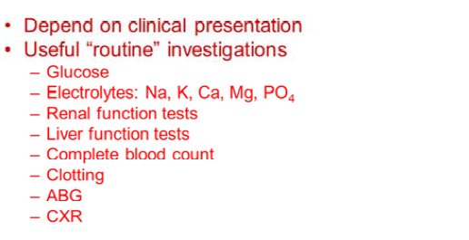


Slide 33
 | FÁZE I Iniciální kontakt – první minuty (primární zhodnocení) „Co je hlavní problém?“ | FÁZE II Následné posouzení (sekundární zhodnocení) „Co je základní onemocnění?“
Anamnéza | Základní rysy událostí svědkové, personál, příbuzní hlavní symptomy: bolest, dušnost, slabost trauma? operace? léky/intoxikace? | Detailní informace současné potíže chronické onemocnění, operace léky a alergie rodinná anamnéza etické otázky (DNR)
Vyšetření | Look, Listen and Feel (ABCD) dýchací cesty dýchání oběh vědomí | Strukurované zhodnocení orgánových systémů respirační kardiovaskulární břicho a urogenitální systém CNS, muskuloskeletální endokrinní, hematologický systém
Posouzení záznamů a dokumentace | Životní funkce tepová frekvence, rytmus krevní tlak dechová frekvence, pulzní oxymetrie stav vědomí | Pacientova dokumentace pečlivě prostuduj záznamy formulovat pracovní diagnózu jasně formuluj a zaznamenej současný stav a události
Odběry a zobrazovací metody | Astrup (arteriální nebo venózní) Glykémie Laktát | Kompletní laboratoř dle případu RTG EKG mikrobiologické odběry (pokud možno před ATB)
Léčba | Prováděj současně s předchozími kroky: O₂ intravenozní přístup +/-tekutiny zhodnoť odpověď ZEPTEJ SE NA RADU A POMOC! | Uprav terapii, zhodnoť odpověď a trend onemocnění specifická orgánová podpora dle potřeby výběr vhodného umístění pacienta konzilium

Slide 34
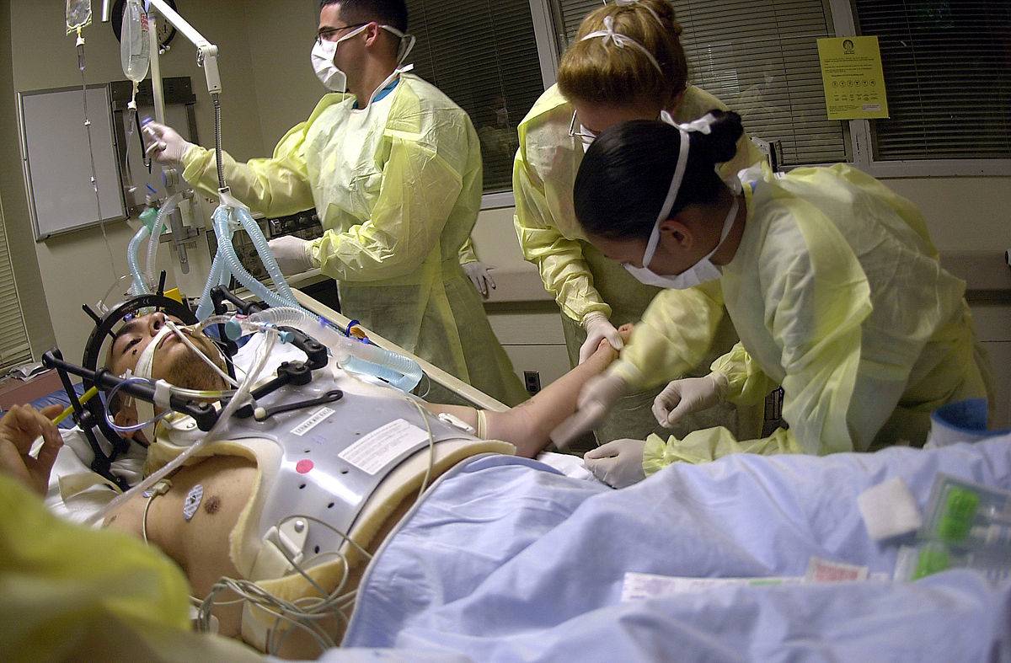
NEOPOUŠŤEJ pacienta dokud není stabilní!
PARALELNÍ ČINNOST!

Slide 35
Stanovení terapeutických cílů
1. Krátkodobé - fyziologické (v hodinách)
2. Dlouhodobé (nejčastěji ve dnech)
stanovení cíle
hodnocení dosažení
změna cíle

Slide 36
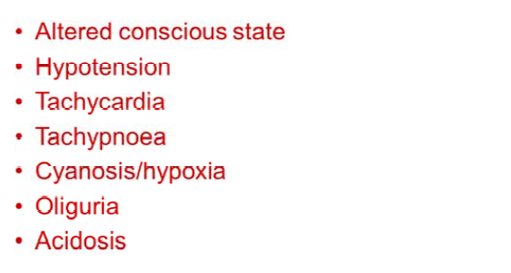
BUĎ OSTRAŽITÝ

Slide 37
MNEMOTECHNICKÉ pomůcky

Slide 38
FAST HUG
Feeding/fluids
Analgesia
Sedation
Thromboprophylaxis
Head up position
Ulcer prophylaxis
Glycemic control

Slide 39
FAST HUGS BID
Feeding/fluids
Analgesia
Sedation
Thromboprophylaxis
Head up position
Ulcer prophylaxis
Glycemic control
Spontaneous breathing trial
Bowel care
Indwelling catheter removal
Deescalation of antibiotics
Vincent WR 3rd, Hatton KW. Critically ill patients need “FAST HUGS BID” (an updated mnemonic). Crit Care Med. 2009 Jul;37(7):2326-7

Slide 40
Abeceda
A – airway
B – breathing
C – circulation
D – disabilities
E – electrolytes
F – fluids
G – gut, glycaemic control
H – hematology
I – infections
L – lines
M –medication
N – nutrition
O – others
R – renal
Možné použití strukturované vizity:
denní vizity
ranní a odpolední „rounds“
předávání pacienta (např. na sál)
propouštění pacienta z ICU

Slide 41
ABC of late critical care
AWAKENING – časné vysazení sedace
BREATHING – SBT, tracheostomie, časné odpojování od UPV
COORDINATING/CHOICE – rozhodování, koordinování péče – Já jsem za pacient odpovědný!
DELIRIUM MONITORING/MANAGEMENT – prevence deliria + monitorace (CAM-ICU, ICDSC)
EARLY MOBILITY/EXERCISE – radikální rehabilitace

Slide 42


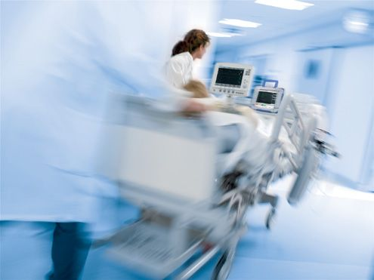
Transport
Jedno z nejvíc „kritických“ míst péče o kritického pacienta!!!

Slide 43
Možná rizika při transportu kriticky nemocného pacienta
Dýchací cesty a dýchání | Těžká hypoxie
 | Bronchospasmus
 | Pneumotorax
 | Extubace
 | Endobronchiální intubace
 | Dyssynchronie pacienta s ventilátorem
Kardiovaskulární | Hypotenze/hypertenze
 | Arytmie
 | Srdeční zástava
Neurologické | Agitace
 | Zvýšení intrakraniálního tlaku
Zevní vlivy | Hypotermie
Porucha vybavení | Vybití baterie
 | Prázdná kyslíková lahev
Lidské chyby | Záměna pacientů
 | Nepozornost

Slide 44
Jak připravit pacienta na transport?
A | Příprava/kontrola | Pozice orotracheální kanyly a její fixace
 |  | Tlak v obturační manžetě
 |  | Elektivní intubace u pacienta s hraniční respirací
 | Vybavení s sebou | Vybavení na intubaci/LM, koniopunkci
 |  | Obličejové masky
B | Příprava/kontrola | Napojení pacienta na transportní ventilátor nastavení alarmů
 |  | Odsávačka, monitorace SpO₂, ETCO₂
 |  | Synchronizace s ventilací, převedení na řízenou ventilaci (pokud nutné)
 |  | Event. relaxace
 | Vybavení s sebou | Samorozpinatelný vak
 |  | O₂ lahev/transportní ventilátor
 |  | Náhradní baterie/nabíjecí kabely
C | Příprava/kontrola | Hemodynamická stabilita? Zvládne transport?
 |  | Optimalizace - tekutiny, vazopresory
 |  | Mám náhradní vazopresory/tekutiny?
 |  | Spolehlivý intravaskulární přístup
 |  | Volná samostatná větev/kanyla – např. aplikaci kontrastní látky
 | Vybavení s sebou | Injektomaty/pumpy
 |  | Monitorace EKG, NIBP/IBP
 |  | Defibrilátor, externí stimulace

Slide 45
Jak připravit pacienta na transport?
D | Příprava/kontrola | Sedace pacienta, event. relaxace
 |  | Kontrola zornic,
 |  | Kontrola ICP – připravit se na řešení zvýšení ICP
 |  | HD – neklemovat při pneumotoraxu s air-leakem, pokud je pouze pro fluidothorax, může být bezpečnější klemovat pro případ rozpojení.
Ostatní | Příprava/kontrola | Dokumentace
 |  | Vstupy, hadičky, drény - pořádek
 |  | Rukavice, ústenky, desinfekce
 |  | Náhradní O₂ lahev
 |  | Nepokládejte přístroje na pacienta
 |  | Kontrola stavu baterií/náhradní baterie
 |  | Stabilizované fraktury
 |  | Popáleniny a rány kryté
 |  | Zvýšená poloha hlavy – prevence VAP a elevace ICP

Slide 46
Co je nutné před transportem?
Transportní tým:
minimálně tři osoby na doprovod, z toho jeden zkušený doktor, který pacienta dobře zná!
Organizace transportu:
  ověření časového harmonogramu vyšetření
  transportní cesta bez překážek, zajištění výtahů (telefon, karty)
  zjistit vybavení na cílovém místě (O₂, elektrická síť, ventilátor, odsávačka)

Slide 47
Co kontrolovat po příjezdu?
A: Airways = ventilační systém (poloha OTK, insuflace manžety, okruh a funkce ventilátoru)
B: Breathing = bilaterální auskultace, kontrola spO₂, ETCO₂
C: Circulation = kontrola TK a TF na monitoru
D: Disconnect = přepoj O₂ a elektrické zařízení
E: Eyes = na monitory vidí všichni členové týmu
F: Fulcrum = kontrolní body
Předvídej a okamžitě jednej v případě nestability pacienta!

Slide 48
Rizikové faktory předávání informací:
časové limitaci na předání informace
časté ke střídání zdravotníků v rámci směn
hlučné prostředí ICU
rozptýlení ostatními členy týmu
zapomenutí informace
nestrukturovanou předávka
zaměření na nepodstatné informace (často i bulvárního charakteru)
nadužíváním žargonu

Slide 49
Předání pacienta se může být:
mezi týmy (z ICU na operační sál a zpět, z ICU na standardní oddělní a opačně, atd.)
uvnitř týmu (změna směn, služby).
Strukturované předání pacienta je důležitou součástí kontroly kvality procesů a bezpečnosti na intenzivní péči.

Slide 50
Jak zlepšit předávku?
Písmeno | Význam | Klíčové body
I | Illness Severity – tíže onemocnění | Zhodnocení pacienta stabilní/nejasný/nestabilní Intenzita orgánové podpory (EOL otázky)
P | Patient Summary – tzv. epikríza | Důvod přijetí, průběh, další plán Krátkodobé/Dlouhodobé cíle Info o průběhu před hospitalizací (krátké-postupně zkracujeme)
A | Action Items – co dělat? | Co je dále potřeba udělat Čas/priorita/zodpovědnost úkolů
S | Situation awareness/contingency plan – znalost situace/pacienta a záložní plány | Stav pacienta, stav onemocnění a dynamika v čase Záložní plány – „co by se mohlo stát? a co pak dělat?“
S | Synthesis by Recevier – shrnutí/pochopení přejímajícím zdravotníkem | Krátké zopakování informací od přejímajícího zdravotníka Potvrzení správného předání informací Čas na otázky/doplnění z obou stran
CAVE: Pečlivé a kompletní předání pacienta je klíčové v prevenci medicínských chyb

Slide 51
